Slide 1
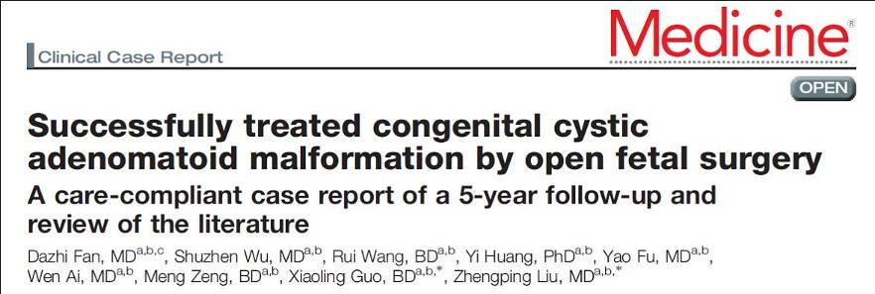
Relato de caso: malformação adenomatóide cística congênita tratada com sucesso por cirurgia fetal aberta
(seguimento de 5 anos e revisão da literatura)
Medicine (Baltimore). 2017 Jan;96(2):e5865. doi: 10.1097/MD.0000000000005865
Artigo Integral! Clicar Aqui!
Apresentação: Henrique Yuji Watanabe Silva- R3 UTIP
www.paulomargotto.com.br
Brasília, 25 de março de 2017

Slide 2
Consultem o Artigo Integral!
Successfully treated congenital cystic adenomatoid malformation by open fetal surgery: A care-compliant case report of a 5-year follow-up and review of the literature.
Fan D, Wu S, Wang R, Huang Y, Fu Y, Ai W, Zeng M, Guo X, Liu Z.
Medicine (Baltimore). 2017 Jan;96(2):e5865. doi: 10.1097/MD.0000000000005865. Review.

Slide 3

A malformação adenomatoide cística congênita (MACC), também
denominada malformação adenomatóide pulmonar congênita
(MAPC), é uma lesão quística hamartomatosa rara, descrita em primeiro lugar
Por Ch'In e Tang em 1949, [1] e classificados em 3 subtipos em
1977, [2] e expandiu-se em 5 tipos com um novo nome como MAPC por
Stocker em 2002. [3]
No Canadá, a condição ocorre em 1 em 25.000
Para 35.000 nascimentos. [4] Nosso estudo anterior observou que a ocorrência
é aproximadamente 3,34: 10.000 na China, [5] quase 10 vezes maior
do que o nível reportado no Canadá. A intervenção pré-natal
da MACC foi determinada pelo tamanho e classificação da
lesão, bem como a presença de hidropisia fetal. A cirurgia fetal aberta
atualmente oferece uma opção terapêutica potencial para o
diagnóstico da MACC e hidropsia maciça não-imune
Os autores apresentam um caso de MACC, que foi curado por
cirurgia fetal aberta e continuou bem após um seguimento de 5
anos. Para oconhecimento dos autores , este é o primeiro relato na China.

Slide 4

♀, 22 anos, G2P0, gestação de 21 semanas e 1 dia.
Ecografia fetal: lesão sugestiva de sequestro pulmonar, mas não podia excluir cistoadenoma.
Ecografias seriadas: aumento da lesão em hemitórax esquerdo e coração rechaçado para direita.
Eco de 28 semanas e 3 dias: massa medindo 5,6x5x5 cm. (Figura 1),compatível com malformação adenomatóide cística do pulmão (MAC).
Não foi detectada hidropsia não imune antes da cirurgia (Figura 2)

Slide 5
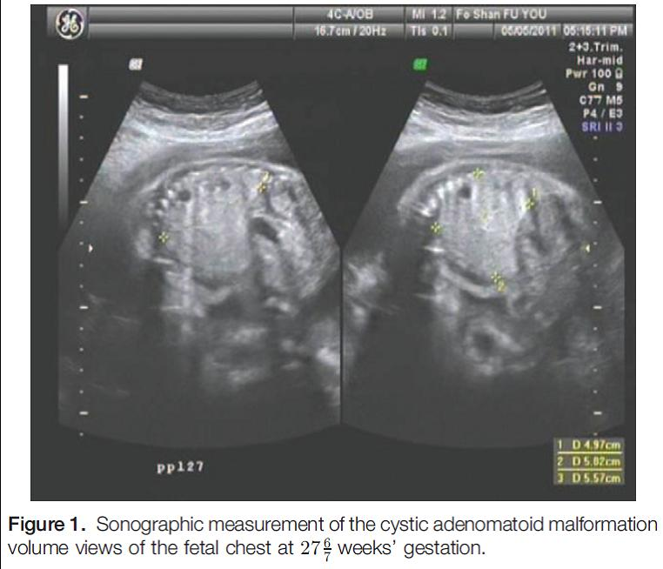

Slide 6
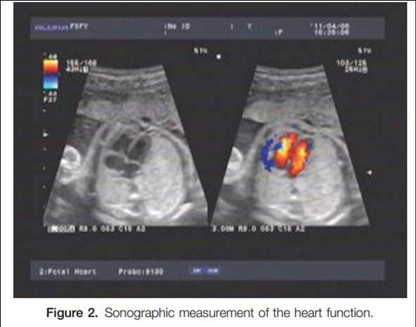

Slide 7

Outros exames: amniocentese com resultado de cariótipo normal e nenhuma outra malformação na ultrassonografia (USG).
Não foi identificada hidropsia fetal, nem alteração de função cardíaca em pré-operatório.
Pelo aumento progressivo de massa pulmonar e evolução p/ hipoplasia pulmonar incompatível com a vida secundária à lesão, foi realizada reunião multidisciplinar para decisão de intervenção cirúrgica fetal.
Após consentimento da família a favor da cirurgia prevista como opção terapêutica em protocolo da unidade, foi procedida cirurgia.

Slide 8
Intraoperatório
Histerotomia materna, toracotomia de RN e resseção de MAC com 29 semanas e 2 dias de gestação sob anestesia geral.
Indometacina e antibióticos no pré-operatório.
Cloridrato de ritodrina (inibidor de contrações uterinas).
USG intraoperatório p/ definição de posição de placenta e feto.
Incisão uterina de 10cm feita na borda da placenta.
A mão esquerda do paciente foi retirada para obtenção de acesso e um oxímetro de pulso foi instalado.
Uma incisão toracoabdominal E no feto foi feita baseada no 5º EIC
Ecocardiografia fetal foi realizada continuamente para avaliação de função cardíaca e orientação de medicações de ressuscitação.

Slide 9

Após toracotomia, a massa foi lentamente retirada da cavidade e a ressecção da MAC foi iniciada.
Após ressecção, fechamento de tórax e retorno de feto para a cavidade uterina.
Uma dose intrauterina de dexametasona (10mg) e ampicilina (4g) foram administradas depois que a cavidade uterina foi preenchida com Ringer lactato aquecido (37°C). E as incisões urinas e abdominais foram fechadas e camadas.
A mãe tolerou bem o procedimento e foram administrados atosiban e ritodrina logo após a cirurgia.
Sulfato de Mg, indometacina foram administrados e posteriormente nifedipina.

Slide 10


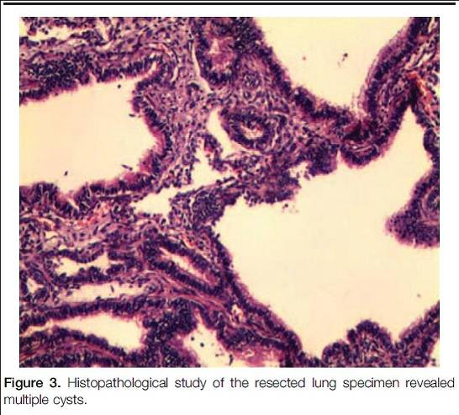

Slide 11

Após 3 semanas e 5 dias da cirurgia a mãe evoluiu com ROPREMA e foi submetida à cesárea com 32 semanas e 6 dias de gestação.
O recém-nascido peso 1955 g (percentil 50), com bom Apgar. Constatou-se ótima cicatrização de incisão de toractomia.
Foi acompanhada em ambulatório com 1 mês de vida, 4 anos e 5 anos (Figuras 4A,B), sem alterações cardiorrespiratórias. Na Figura 5 a progressão das condições e acompanhamento do paciente

Slide 12

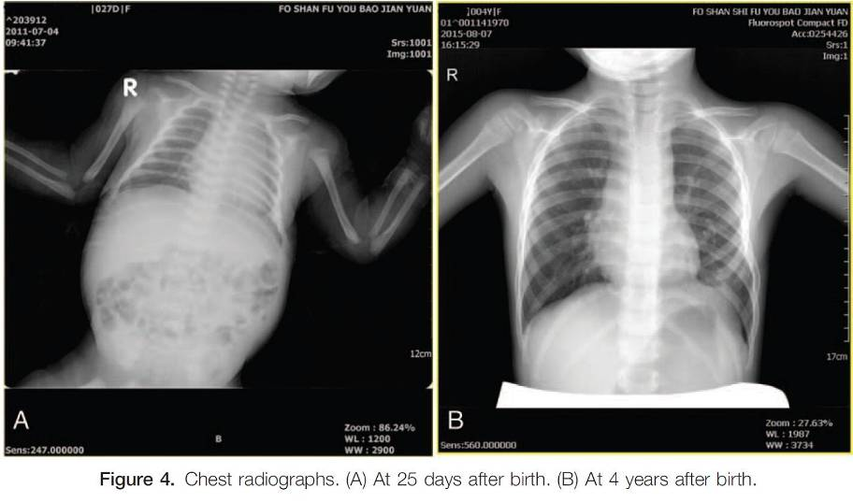
25 dias após nascimento
4 anos

Slide 13
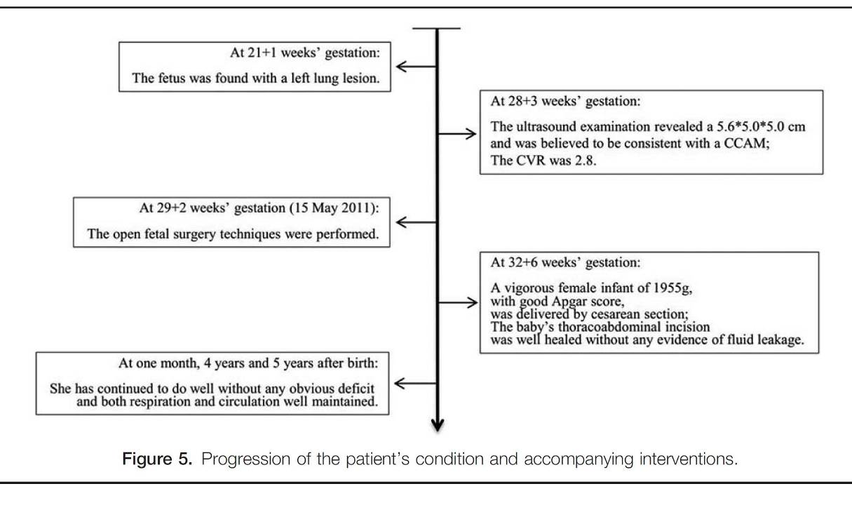

Slide 14
Discussão
A MACC é uma lesão pulmonar fetal rara, podendo ser diagnosticada no pré-natal por ultrassonografia. É a mais freqüente lesão pulmonar (25%) entre todos os subtipos de malformações pulmonares congênitas, sendo a maioria dos casos encontrados em neonatos, enquanto que as malformações pulmonares são pouco freqüentes na idade adulta. [8]
As lesões pulmonares são diagnosticadas hoje em dia por
imagens de ultra-som pré-natal, mas a ressonância magnética
pode ser muito útil no diagnóstico diferencial de cistos broncogênicos, atresia brônquica ou envolvimento multilobar

Slide 15
Discussão
Quase 100% dos cistos pulmonares podem ser detectados de rotina com 18 a 20 semanas. [9]
É extremamente variável no espectro clínico e história natural das MAAC, especialmente no que se refere à lesão durante o período canalicular (17-29 semanas).
Tem sido relatado que, sem hidropsia não-imune fetal, as massas pulmonares podem desaparecer espontaneamente na terceira gravidez. [10]
No entanto, o desenvolvimento de hidropisia fetal não-imune presume taxa de mortalidade de 100% na presença de MACC. [11]
Embora a resolução espontânea da hidropsia não imune tenha sido relatada,
a resolução de hidropsias em associação com lesões pulmonares é extremamente rara. [12]

Slide 16
Discussão
Sem intervenção pré-natal, a presença de doença bilateral e hidropsia
fetal são indicadores de resultados desfavoráveis, [13] enquanto a detecção precoce, polihidramnios e deslocamento mediastinal não são sinais de prognóstico precário no feto com MACC. [14,15]
Apresentam comprometimento cardiorrespiratório significativo ao nascer e pós-natal em alguns pacientes.
No entanto, também pode ser assintomática.
Quando aparecem outros sintomas, tais como infecções respiratórias recorrentes, pode ser acidentalmente diagnosticado na vida pós-natal quando for realizado uma tomografia computadorizada de tórax (TC) ou raio-X.

Slide 17
Discussão
Com os avanços na ultrassonografia pré-natal, a MACC tem sido
cada vez mais diagnosticada.
Várias características da ultrassonografia, Incluindo tamanho e tipo, presença de deslocamento mediastinal e mudança hidrópica,
têm sido associados a um mau prognóstico.
Até agora, os mecanismos exatos da doença congênita permanecem desconhecidos, embora a pesquisa tenha encontrado a lesão coexiste com o recombinante cromossona 18 [16] e esta patologia do cariótipo não pode ser excluída por outros.

Slide 18
Discussão
Embora a intervenção pós-natal seja possível, com o aumento do diagnóstico intraútero utilizando o ultrassom, a condição foi tratada
durante a gravidez (intervenção pré-natal) com o objetivo da
diminuição da incapacidade e da morbidade do recém-nascido e da criança.
Cariótipo normal e sem outras anomalias detectadas são os
principais critérios de seleção para a intervenção pré-natal.
Foram realizadas várias intervenções para o tratamento da
MACC. As intervenções incluem principalmente tratamento com amniocentese, [17] terapia esteróide, [12,18-20] shunt toracoamniótico, [21], ablação a laser, [22] e tratamentos cirúrgicos. [23,24]

Slide 19
Discussão
Recentemente, várias instituições [12,18-20] relataram que 0 esteróide é um tratamento eficaz para as massas pulmonares fetais de alto risco.
Embora o mecanismo específico não esteja claro, esses resultados indicam que a terapia com esteróides pode ser benéfica em certos casos.
Além disso, os shunts toracoamnióticos também podem ser efetivos em fetos com hidropsia secundária com macriscísticos grandes.
Se em fetos com hidropsia, o shunt toracoamniótico deve ser considerado como uma
uma boa opção de tratamento para evitar a acumulação de líquido. [21]
No entanto, com os shunts toracoamnióticos, há o risco de parto prematuro, deslocamento do shunt ou sepse. [25]
Para a ablação por laser percutânea, ainda é uma experiência no tratamnto de lesões multicísticas.
Embora o tamanho do tumor diminuiu, a hidrospsia piorou e ocorreu morte fetal. [22]
Além disso, outros estudo na população coreana descobriu que a injeção percutânea de
OK-432, um agente esclerosante, também é uma boa escolha para tratar os fetos. [26]

Slide 20
Discussão
Se não houver boa resposta a outros tratamentos conservadores, a cirurgia fetal aberta também é um tratamento eficaz para fetos hidrópticos e com massa pulmonar sólida.
Não há Indicação para realizar esta intervenção, já que no pré-operatório a função cardial é normal e não há hidroisia não-imune.
A primeira cirurgia fetal tem sido bem sucedida para a MACC [27]
Posteriormente, a técnica está gradualmente relatando a remoção bem-sucedida da lesão. [23,28,29]
Anteriormente os autores do resente estudo relataram 1 caso de MACC curado por cirurgia fetal aberta em 2011, [30] e a criança continua bem aos 5 anos de seguimento.
Tratamento intra-parto ex-utero (EXIT) também pode ser realizadas em fetos com grandes massas pulmonares no final da gestação. [31] A técnica cirúrgica pode garantir o intercâmbio de gases placentários no processo de operação.
Estudos anteriores, [24,32,33] incluindo a Equipe dos presentes autores, relataram que é uma técnica de otima escolha para os fetos com grandes massas pulmonares.

Slide 21
Discussão
A intervenção pós-natal é determinada pelo estado clínico ao nascer.
Dentro dos casos assintomáticos, a investigação pós-natal consiste em
avaliação radiográfica no primeiro dia após o parto, e uma
Tomografia computadorizada no prazo de um mês após o nascimento. [14]
As lesões sintomáticas requerem radiologia urgente urgente com radiografia de tórax, seguida de excisão cirúrgica. O tratamento das lesões sintomáticas apresenta uma morbidade mais elevada. [34]
Embora uma série de estudos indicam que é realizada de forma segura em pacientes que são assintomáticos ao nascimento, [35] a excisão cirúrgica destes é ainda controversa, com alguns Centros optando por um manuseio conservador. [36,37]

Slide 22
Discussão
As técnicas cirúrgicas do feto, uma opção terapêutica
foram descritas anteriormente há 2 décadas [38] e dezenas de fetos hidrópicos sobreviveram. [39]
Além da MACC, a cirurgia fetal pode ser benéfica em outras anomalias congênitas, como mielomeningocele, hérnia diafragmática congênita, teratoma sacrococcígeo e obstrução da via aérea fetal.
No entanto, semlhante operação não tem sido descrita na na China ou em outras áreas em desenvolvimento.
Para o conhecimento destes autores, este é o primeiro relato de que um feto com MACC pode ser curado por cirurgia fetal aberta e continuou bem duranre o de 5 anos na China.

Slide 23
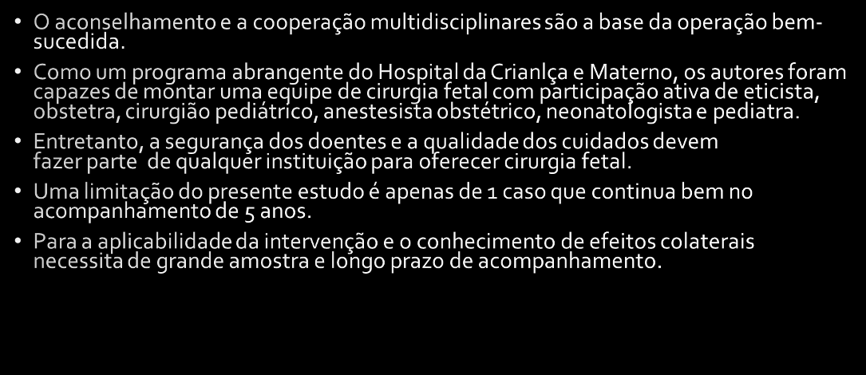
Discussão

Slide 24

Discussão

Slide 25
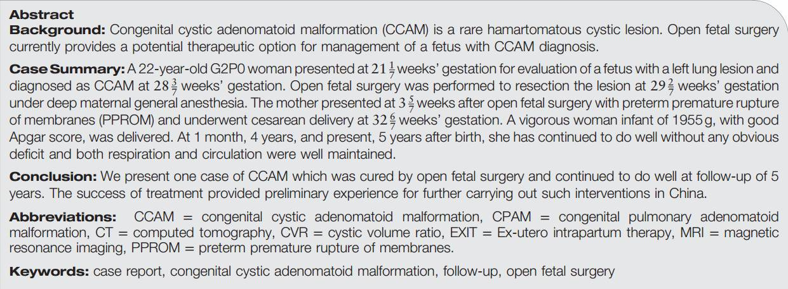

Slide 26
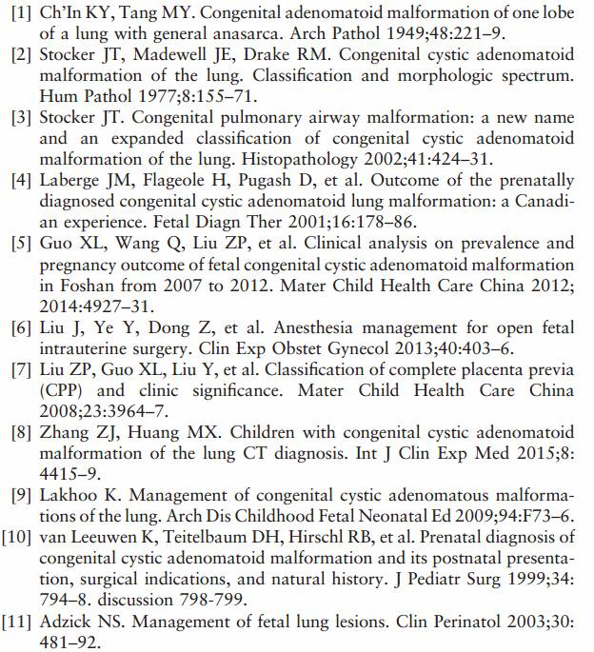
REFERENCES

Slide 27
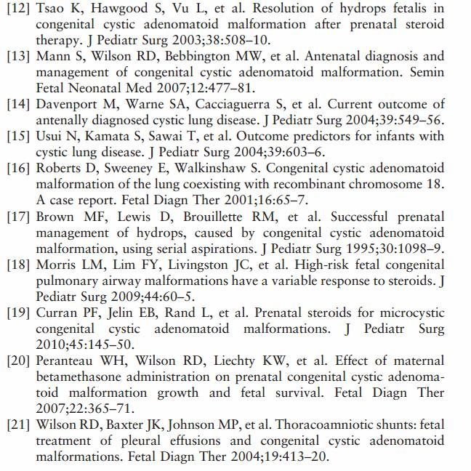

Slide 28
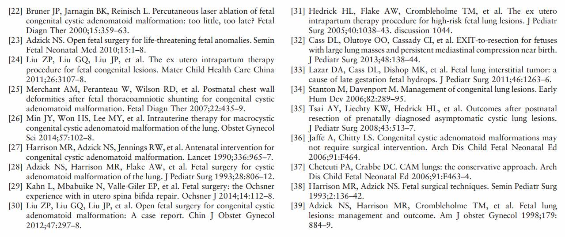

Slide 29


Slide 30
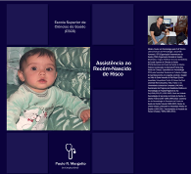
Causas da dificuldade respiratória no recém-nascido Autor(es): Paulo R. Margotto
Capítulo do livro Assistência ao Recém-Nascido de Risco, ESCS,
Brasília, 3ª Edição, 2013, pg. 208-2017
Click aqui!
Malformação Adenomatóide Cística do Pulmão
A malformação adenomatóide cística congênita (MACC) do pulmão, acredita-se, que seja causada pela falha do mesênquima pulmonar em progredir para o desenvolvimento alveolar, sendo considerado um defeito do desenvolvimento embrionário dos bronquíolos terminais e respiratórios e dos ductos alveolares. Supridas pela circulação pulmonar, estas lesões exibem dilatação anormal e proliferação dos bronquíolos distais, contendo músculo liso e com aparência de hamartomas do pulmão. Os cistos comunicam-se entre si e com os bronquíolos normais, através de canais malformados e sem suporte cartilaginoso, os quais podem manter-se ocluídos (neste caso os cistos contêm líquido) ou abertos (casos em que os cistos contêm ar). Casos os canais colapsarem na expiração, os cistos se tornam expansivos. A incidência na Austrália é de 1/10.000 nascimentos.
Ocorrem mais no lobo inferior esquerdo, podendo envolver mais do que um lobo.
Link Para Download:
https://drive.google.com/open?id=0B5b9fOW0rJ3SRkRpUFMwVUxJZjA
(adicione ao seu Smartphone!)

Slide 31
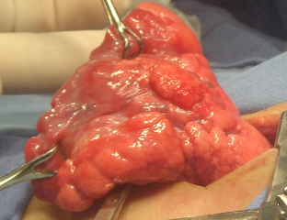
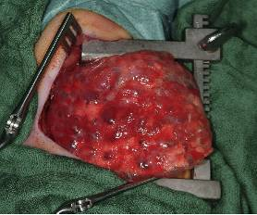
São descritos, originalmente por Stocker, 3 tipos de MACC do pulmão:
1- grande cistos (> 10cm), cercado por pequenos cistos que lembram bronquíolos. Os cistos se assemelham a cisto congênito. E o tipo mais freqüente (ocorre em 60 a 70% dos casos). Maior possibilidade de recuperação total
2- de origem brônquica (15-20% dos casos). Há múltiplos cistos de 0,5cm e microscopicamente tem aparência bronquiolar. O prognóstico é menos favorável, devido à gravidade das malformações associadas
3- ocorre em 8-10% dos casos; é considerado derivar das estruturas bronquiolar-alveolar, sendo observados exclusivamente em RN do sexo masculino. Há volumosas lesões com múltiplos cistos de 0,5-1,5cm de parede fina, lembrando bronquíolos e estruturas alveolares. O prognóstico é mais grave, devido ao tamanho da lesão.
O diagnóstico pode ser feito no pré-natal com 18-20 semanas de gestação evidenciando as lesões císticas no pulmão fetal. Em 19% dos casos, em gestantes < 22 semanas, Duncombe e cl relataram regressão dos cistos.
O tratamento baseia-se na ressecção do lobo pulmonar acometido pelo cisto (Fig 6, Fig. 7) nos RN com clínica. Nos assintomáticos, Reiss e cl recomendam que a cirurgia deva ser realizada entre 3 e 6 meses de idade.
Nicolai T, 2009
Moura MJ, 2009(HMIB)

Slide 32
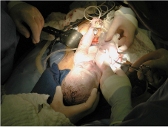
Click aqui!
Terapia ex-útero intraparto Autor(es): Moldenhauer JS. Realizado por Paulo R. Margotto
A terapia Intraparto Ex-Útero (EXIT: ex utero intrapartum therapy) é uma técnica de nascimento permitindo o estabelecimento do funcionamento das vias aéreas altas, enquanto o feto permanece na circulação útero placentária. Diferente de uma cesariana, o tempo entre o anestésico e o clampeamento do cordão é propositalmente prolongado para permitir procedimentos adicionais necessários para estabelecer vias aéreas seguras. O procedimento objetiva preservar o fluxo de sangue para o útero por um período de tempo prolongado, de modo que um procedimento cirúrgico pode ser seguramente realizado sobre o feto. Isto é conseguido através do relaxamento do útero e a manutenção do volume do útero.

Slide 33
A fim de manter o volume uterino, apenas a cabeça e parte superior do tronco são retiradas para o abdome materno (veja figura 1). O líquido amniótico perdido é substituído com uma amnioinfusão aquecida contínua de solução fisiológica de manter o volume do útero e prevenir separação placentária.
INDICAÇÕES DA EXIT
Qualquer feto com um diagnóstico pré-natal que é consistente com comprometimento potencial das vias aéreas ou instabilidade cardiorrespiratória no nascimento constitui potencial candidato para o procedimento EXIT. Isso incluiria grandes massas cervicais como teratomas cervicais ou linfangioma, massas orofaríngeas, massas, micrognatia severa, obstrução congênita alta das vias aéreas, lesões pulmonares grandes (malformação adenomatóide cística do pulmão congênita, sequestro broncopulmonar, grandes massas do mediastino) e circunstâncias especiais, como gêmeos siameses toracoomfalopagus, EXIT para Oxigenação extracorpórea para hérnia congênita grave, entre outros.

Slide 34
Terapia intrauterina para malformação adenomatóide macrocística do pulmão | Jin-Young Min e al. Apresentação: Aline D. de C. Cardoso, Marta David Rocha de Moura
Este estudo demonstrou que a terapia intrauterina, especialmente a derivação toracoamniótica pode salvar os fetos com MACC macrocística mesmo que desenvolvam hidropsia. As lesões macrocísticas podem, diferente das lesões microcísticas, crescer ou mostrar algumas mudanças durante o terceiro trimestre, além de poder causar uma compressão cardíaca com a mudança de hemodinâmica e hidropsia .
Estudos anteriores muitas vezes descreviam uma incidência elevada de eventos adversos, tais como morte fetal ou hidropsia na MACC .
As lesões macrocísticas podem necessitar de terapia intrauterina incluindo aspiração do cisto, derivação toracoamniótica, a injeção de agente esclerosante, ou em alguns casos, cirurgia fetal aberta para evitar complicações¹². Na experiência desse estudo, o cisto foi reduzido ou completamente removido após a aspiração e derivação toracoamniótica. Hidropsia fetal e função cardíaca fetal também foram melhoradas após tratamentos intrauterinos de sucesso.
Adzick et al haviam proposto um novo sistema de classificação para MACC com base no componente predominante da lesão (cística ou sólida). Uma lesão macrocística indica cistos simples ou múltiplos, que são 5 milímetros ou mais de diâmetro enquanto que uma lesão microcística é uma massa sólida ecogênica.

Slide 35
26/5/2014: Realização da primeira EXIT no HMIB/SES/DF
Procedimento Ex Utero e Intrapartum - EXIT - para correção de Malformação Congênita das Vias Aéreas e Pulmão - CPAM | Paulo Maurício Silva Lassance, Acimar Gonçalves da Cunha Júnior, Marcelo de Oliveira Lima Filippo et al
Tivemos a oportunidade de estarmos presentes, registrando todo o procedimento em mídia. A abordagem EXIT – Ex Utero e Intrapartum Treatment - é o procedimento de escolha em casos de obstrução das vias aéreas fetais por tumores ou malformações congênitas. Através deste procedimento pôde-se assegurar a oxigenação Fetal mediante a preservação da circulação uteroplacentária. O procedimento reduz a mortalidade perinatal e as complicações fetais causadas por hipóxia. No presente caso, relata-se o primeiro procedimento de EXIT feito no Brasil, no Hospital Materno Infantil de Brasília – HMIB, em um feto com diagnóstico de Malformação Congênita Pulmonar da Vias Aéreas - CPAM (malformação adenomatóide cística do pulmão do tipo microscística-cistos menores que 5mm), ocorrido no dia 26 de maio de 2014. O procedimento EXIT requer a atuação conjunta de uma equipe multidisciplinar, incluindo especialistas em ecocardiografia fetal, anestesiologia, obstetrícia, medicina fetal, cirurgia fetal, neonatologia e terapia intensiva neonatal. O procedimento EXIT consiste em uma cesariana acompanhada da operação no feto. O feto é parcialmente exposto e intubado, sem o clampeamento do cordão umbilical. Portanto, o fluxo sanguíneo placentário e as trocas gasosas são mantidas. No anexo o que escrevemos sobre o tema (Terapia ex-útero intraparto) antes de iniciar o procedimento, amplamente discutido entre as diferentes Equipes. Diferente de uma cesariana, o tempo entre o anestésico e o clampeamento do cordão é propositalmente prolongado para permitir procedimentos adicionais necessários para estabelecer vias aéreas seguras., tendo o objetivo preservar o fluxo de sangue para o útero por um período de tempo prolongado, de modo que um procedimento cirúrgico pode ser seguramente realizado sobre o feto. Isto é conseguido através do relaxamento do útero e a manutenção do volume do útero. Altas concentrações de anestésicos inalatórios em conjunto com tocolíticos adicionais são utilizadas para proporcionar o relaxamento uterino. A fim de manter o volume uterino, apenas a cabeça e parte superior do tronco são retiradas para o abdome materno (veja figura 1). O líquido amniótico perdido é substituído com um amnioinfusão aquecida contínua de solução fisiológica para manter o volume do útero e prevenir separação placentária. Entre outras indicações são citadas grandes massas cervicais como teratomas cervicais ou linfangioma, massas orofaríngeas, micrognatia severa, obstrução congênita alta das vias aéreas, , sequestro broncopulmonar, grandes massas do mediastino.

Slide 36
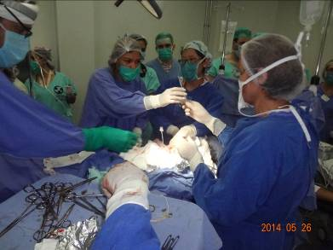
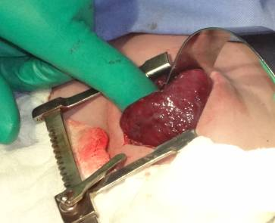
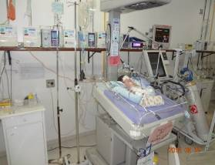
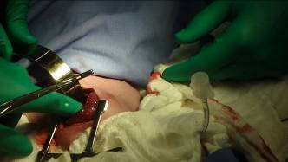
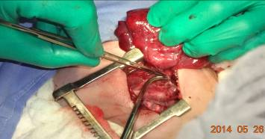
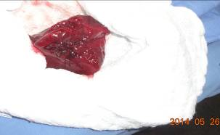
Em 26 de maio de 2014: a realização da primeira EXIT no Hospital HRAS/HMIB (SES/DF): MALFORMAÇÃO ADEMATÓIDE CÍSTICA CONGÊNITA DO PULMÃO

Slide 37
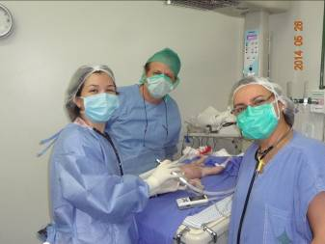
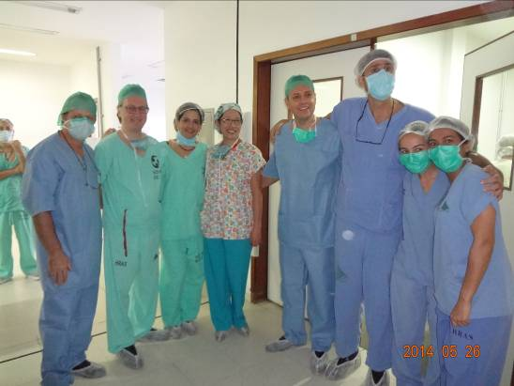
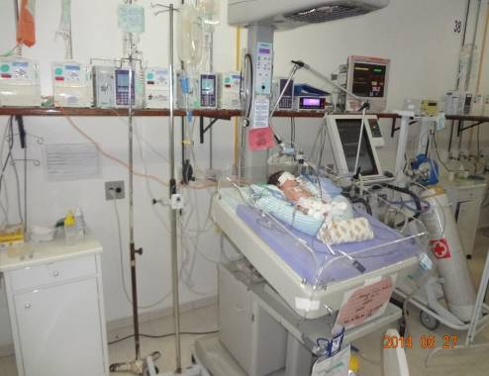

Slide 38
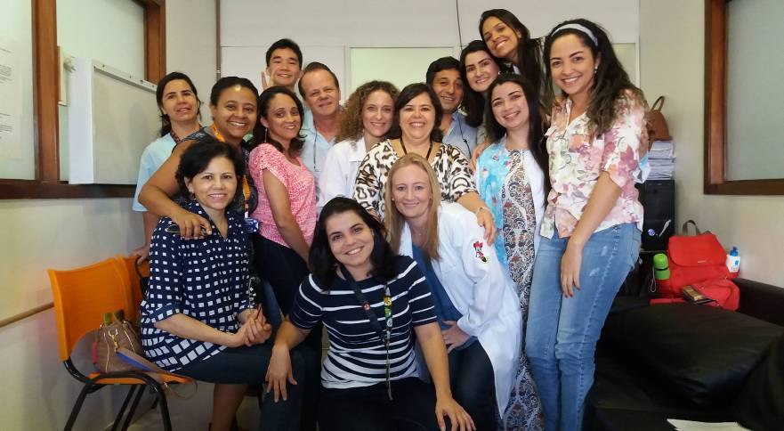
OBRIGADO!
Yuji
Staffs e Residentes da Unidade de Neonatologia do HMIB/SES/DF

